Slide 1
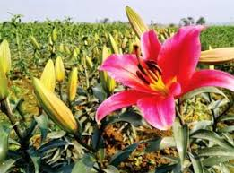
স্বাগতম

Slide 2
শিক্ষক পরিচিতি
মোসাঃ রুনা লায়লা
সহকারী শিক্ষিকা
সাবেকলাভাঙ্গা দাখিল মাদ্রাসা

Slide 3
পাঠ পরিচিতি
বিষয়ঃ বিজ্ঞান
শ্রেনীঃ অষ্টম
অধ্যায়ঃ ৪

Slide 4
এগুলো কিসের ছবি?
নিষেক এর ছবি

Slide 5
পাঠের নামঃ উদ্ভিদের বংশবৃধি
শিখনফল
এ পাঠ শেষে শিক্ষার্থীরা-
যৌন এবং অযৌন প্রজননের পার্থক্য করতে পারবে।
পরাগায়ন ব্যাখ্যা করতে পারবে।
বিভিন্ন প্রকার প্রজনের মধ্য পার্থক্য করতে পারবে।
নিষিক্তকরন প্রক্রিয়া কি?

Slide 6
যৌন জননের মাধ্যমে যে বংশ বৃধি হয় তাই যৌন জনন।
যে প্রক্রিয়ায় ভিন্নধরমী জননকোষের মিলন ছাড়াই জনন সম্পন্ন হয় তাই অযৌন জনন।
প্রাগায়নকে পরাগসংযোগ বলা হয়। পরাগায়ন ২ প্রকারঃ স্ব-প্রাগায়ন ও পর পরাগায়ন।
স্ব-পরাগায়নঃ একই ফুলে বা একই গাছে ভিন্ন দুটি ফুলের মাধ্যমে পরাগায়ন ঘটলে তাকে স্ব-প্রাগায়ন বলে।পর –পরাগায়ন একয় প্রজাতির ২ টি ভিন্ন উদ্ভিদের ফুলের মধ্য পরাগায়ন ঘটলে তাকে পর পরাগায়ন বলে।
স্ব-পরাগায়নঃসরিষা,কুমড়া,ধুতুরা ইত্যাদি। পর পরাগায়নঃ শিমুল পেঁপেঁ ইত্যাদি গাছে পর পরাগায়ন হয়ে থাকে।

Slide 7
প্রশ্নঃ জৌন জনন সম্পর্কে আলোচনা কর।
উত্তরঃ ফুল থেকে ফল এবং ফল থেকে বীজ হয়।একটি সপুষ্পক উদ্ভিদ যৌন জননের মাধ্যমে বংশ বৃধি করে। তাই ফুল উদ্ভিদের যৌন জননের জন্য গুরুত্ত গুরুত্বপূর্ণ অঙ্গ ।

Slide 8
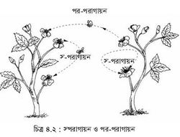
প্রশ্নঃ স্ব- পরাগায়ন ও পর-পরাগায়নের মাধ্যমগুলো আলোচনা কর।
উত্তরঃধিকাংশ ক্ষেত্রে কোন না কোন মাধ্যমে হয়ে থাকে। যে বাহক পরাগরেনু বহন করে গরভমুন্ড পর্যন্ত নিয়ে যায় তাকে পরাগায়নের মাধ্যম বলে।বায়ু,পানি, কীট-পতংগ পাখি বাদুড় এমনকি মানুষের মাধ্যমে হয়ে থাকে। মধু খেতে পতঙ্গ বা পাখি ফুলে ফুলে ঘুরে বেড়ায়। এ সময় পরাগরেণু বাহকের গায়ে লেগে যায়।এ বাহকটি যখন
একই প্রজাতির অন্য ফুলে গিয়ে বসলে পরাগরেনু বাহকের গায়ে লেগে যায় এননিভাবে অজান্তে কাজটি হয়ে যায়।

Slide 9
প্রশ্নঃ নিষিক্তকরণ প্রক্রিয়া ব্যাখা কর।
উত্তরঃ জননকোষ সৃষ্টি নিষিক্তকরনের পূরবশ্রত।একটি পুং গ্যামেট অন্য একটি স্ত্রী –গ্যমেটের সঙ্গে পরিপূর্ণভাবে মিলিত হওয়াকে নিষিক্তকরন বলে।
পরাগায়নের ফলে পরাগরেণু গরভমুন্ডে স্থা্নান্তরিত হয়। এখান থেকে নিঃসৃত রস শুষে নিয়ে ফুলে উঠে এবং আবরন ভেদ করে একট নালি বেরিয়ে আসে। এটি পরাগনালি। পরাগনালি গরভদন্ড ভেদ করে গর্ভাশয়ে ডিম্বকের কাছে যায়। ফলে দুটি পুং গ্যামেট সৃষ্টি হয়।

Slide 10
একক কাজ
একটি পুং গ্যামেট অন্য একটি স্ত্রী –গ্যমেটের সাথে পরিপূর্ণভাবে মিলিত হওয়াকে নিষিক্তকরন বলে।
প্রশ্নঃ নিষিক্তকরণ কি?

Slide 11
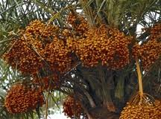
মূল্যায়ন
প্রশ্নঃ এটি কোনফল?
উত্তরঃ গুচ্ছফল

Slide 12
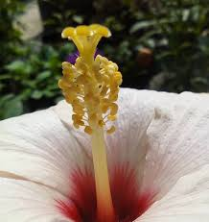
প্রশ্নঃ পতংগপরাগী ফূলের বৈশিষ্ট কোনটি?
বর্ণহীন
গন্ধহীন
খুব হালকা হয়
রঙ্গিন ও মধুগ্রন্থিযুক্ত হয়

Slide 13
পশ্নঃ চিত্রের কোন অংশটি পরাগরেনু ধারন করে?
m
O
p
n
M
n
o
p

Slide 14
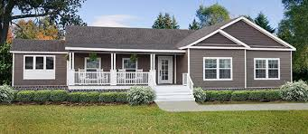
বাড়ীর কাজ
প্রশ্নঃ স্ব-পরাগায়ন ও পর-পরাগায়ন কিভাবে হয় আলোচনা কর।

Slide 15
ধন্যবাদ

